Slide 1
Česká republika a svět Z_115_Česká_republika_a_svět
Registrační číslo projektu: CZ.1.07/1.1.38/02.0025
Název projektu: Modernizace výuky na ZŠ Slušovice, Fryšták, Kašava a Velehrad
Tento projekt je spolufinancován z Evropského sociálního fondu a státního rozpočtu České republiky.
Autor: Mgr. Miluše Šafářová
Škola: Základní škola Fryšták, okres Zlín, příspěvková organizace

Slide 2
Anotace:
Digitální učební materiál je určen pro seznámení žáků s mezinárodními vztahy ČR, s členstvím ČR ve významných světových organizacích.
Materiál rozvíjí nové znalosti a procvičuje vědomosti z nižších ročníků.
Je určen pro předmět zeměpis, 8. ročník.
Tento materiál vznikl jako doplňující materiál k učebnici: Zeměpis naší vlasti: Učebnice zeměpisu pro základní školy a víceletá gymnázia pro 8. nebo 9. ročník. Praha: Nakladatelství České geografické společnosti, s. r. o., 2009. ISBN 978-80-86034-85-0

Slide 3
ČR udržuje s ostatními státy vztahy
Ekono-mické
Sportovní
Kulturní
Turistické
Vědecké
Politické
ČR a vztahy s jinými
zeměmi
Žádný stát nemůže žít bez styků s jinými zeměmi.
Nejvýznamnější jsou vztahy ekonomické a politické.

Slide 4
ČR - člen světových organizacích
Organizace spojených národů
Rada Evropy
Organizace pro hospodářskou spolupráci a rozvoj (OECD od 1996)
Mezinárodní měnový fond
Severoatlantická aliance (NATO od 1999)
Evropská unie (od 2004) a další ekonomické a finanční organizace

Slide 5
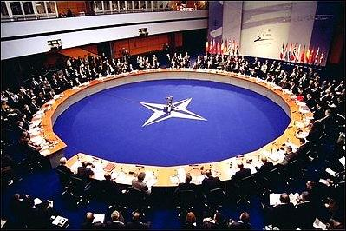
ČR a Severoatlantická aliance (NATO)
NATO je vojenské obranné seskupení demokratických zemí Evropy a Severní Ameriky.
Má 28 členských států, sídlí v Bruselu v Belgii.
Vlajka NATO
ČR je členem od r. 1999
ČR si tak zajistila svou obranu
ČR má povinnost zúčastnit se akcí zajišťujících bezpečnost světa
V r. 2002 mezi NATO a EU podepsána dohoda o spolupráci, která umožňuje EU využít prostředky NATO.
Summit NATO v Praze 2002

Slide 6
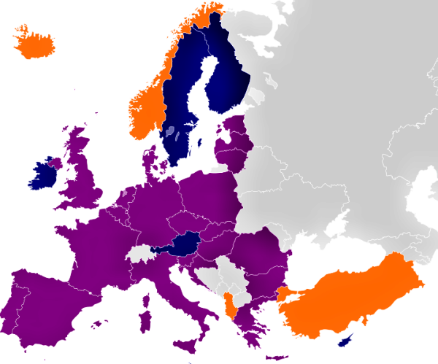
Členství v organizacích
státy v NATO a EU
státy pouze v EU
státy pouze v NATO

Slide 7
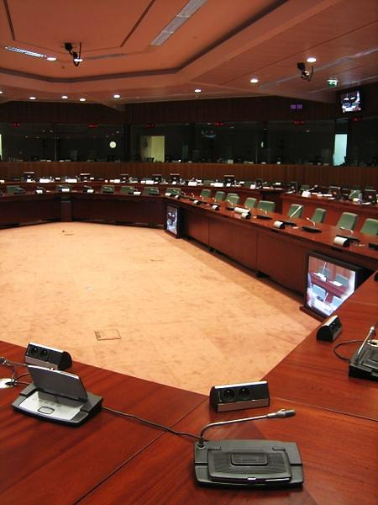
ČR a Evropská unie
Evropská unie (EU) je politická a ekonomická unie, kterou tvoří 28 evropských států (k 1. 7. 2013).
EU vznikla v roce 1993, nahradila Evropské společenství dříve Evropské hospodářské společenství (EHS).
Vlajka EU
ČR je členem od r. 2004
Zařadila se tak mezi vyspělé demokratické státy Evropy.
Musela se přizpůsobit normám EU
Zvýšit výkonnost hospodářství
Prokázat demokratičnost politického systému
Sídlo EU je v Bruselu v Belgii.
Zasedací sál Rady EU

Slide 8
Výhody členství ČR v EU
Podíl na rozhodování a tvorbě právních předpisů EU
Příspěvek z finančního rozpočtu EU
ČR má zástupce ve všech orgánech EU
Větší zapojení do světové ekonomiky
Volný přístup na evropský trh
Čeština patří k jednacím jazykům EU
Posílení politické a hospodářské stability ČR

Slide 9
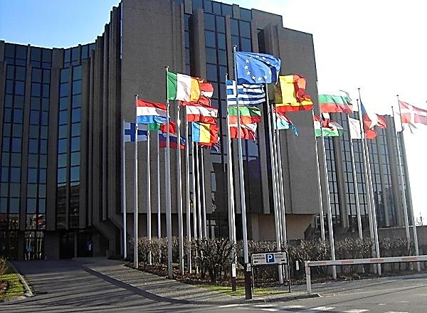
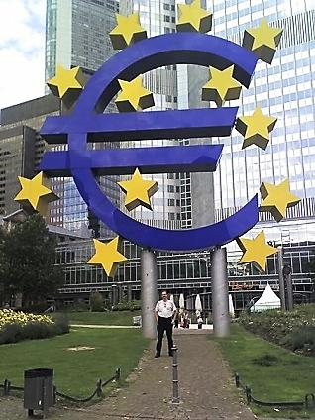
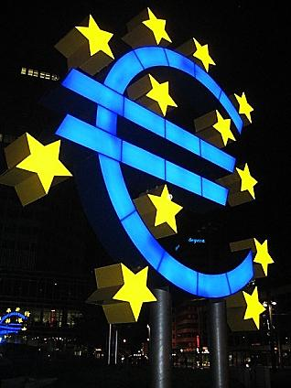
Omezení ČR vstupem do EU
Zákonodárství EU je nadřazeno našemu právnímu řádu
Určité omezení nezávislosti v měnové a obchodní politice
Vyrovnání cenové hladiny bude v některých případech znamenat růst cen
Zvýšená konkurence
Přestaly platit dovozní kvóty
Symbol společné evropské měny

Slide 10
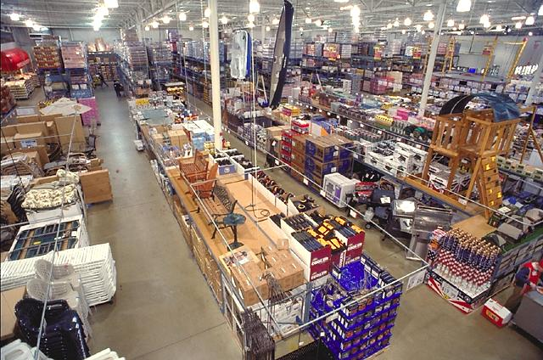
Diplomatické styky a zahraniční obchod
Diplomatické styky
Udržuje ČR s většinou zemí světa
Má v 70 zemích zastupitelské úřady.
V ČR je přes 70 zastupitelských úřadů cizích zemí.
Zahraniční obchod
Dovoz
Ropa
Zemní plyn
Moderní stroje a zařízení
Různé zboží k rozšíření nabídky na trhu
Vývoz
Stroje a dopravní prostředky (automobily)
Chemikálie
Suroviny – dřevo, stavební materiály (nevýhodné, raději vyvážet výrobky s podílem lidské práce)

Slide 11
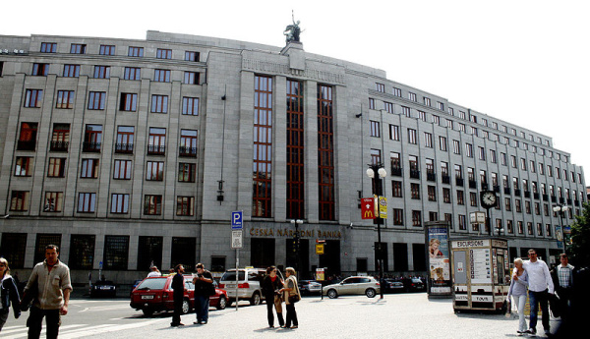
Zahraniční obchod ČR
Hlavní obchodní partneři:
Státy s vyspělou ekonomikou
Státy EU
1. Německo
2. Slovensko
Česká národní banka v Praze
Platební (obchodní bilance) = rozdíl finančního objemu dovozu a vývozu
V ČR má schodek, převažuje dovoz nad vývozem
Příčina – ztráta trhů v bývalém Sovětském svazu a ochranářská politika vyspělých zemí (omezení dovozu našeho zboží)

Slide 12
Úkol: Odpovídej na kontrolní otázky.
1. Ve kterých významných světových organizacích je ČR členem?
OSN, OECD, NATO, EU.
2. Jaká je výhoda členství ČR v Severoatlantické alianci?
ČR si tak zajistila obranu státu.
3. Jaké jsou hlavní výhody a omezení ČR vstupem do EU?
ČR má volný přístup na evropský trh a větší zapojení do světové ekonomiky, omezena je nezávislost v měnové a obchodní politice.
4. Které druhy zboží nejvíce dovážíme a vyvážíme?
Dovoz – ropa, zemní plyn, moderní stroje, vývoz – výrobky strojírenského a hutního průmyslu, suroviny.
5. Vyjmenuj hlavní obchodní partnery ČR.
Německo, Slovensko, Rakousko.

Slide 13
Použité zdroje
Soubor:EU and NATO.svg. In: Wikipedia: the free encyclopedia [online]. San Francisco (CA): Wikimedia Foundation, 30.6.2013 [cit. 2013-08-28]. Dostupné z: http://cs.wikipedia.org/wiki/Soubor:EU_and_NATO.svg
Soubor:Flag of NATO.svg. In: Wikipedia: the free encyclopedia [online]. San Francisco (CA): Wikimedia Foundation, 21.6.2013 [cit. 2013-08-28]. Dostupné z: http://cs.wikipedia.org/wiki/Soubor:Flag_of_NATO.svg
Soubor:NATO-2002-Summit.jpg. In: Wikipedia: the free encyclopedia [online]. San Francisco (CA): Wikimedia Foundation, 21.11.2006 [cit. 2013-08-28]. Dostupné z: http://cs.wikipedia.org/wiki/Soubor:NATO-2002-Summit.jpg
Soubor:Flag of Europe.svg. In: Wikipedia: the free encyclopedia [online]. San Francisco (CA): Wikimedia Foundation, 21.10.2008 [cit. 2013-08-28]. Dostupné z: http://cs.wikipedia.org/wiki/Soubor:Flag_of_Europe.svg
Soubor:EU Council Room.jpg. In: Wikipedia: the free encyclopedia [online]. San Francisco (CA): Wikimedia Foundation, 7.5.2007 [cit. 2013-08-28]. Dostupné z: http://cs.wikipedia.org/wiki/Soubor:EU_Council_Room.jpg
File:La2-euro.jpg [x]. In: Wikipedia: the free encyclopedia [online]. San Francisco (CA): Wikimedia Foundation, 20.8.2005 [cit. 2013-08-28]. Dostupné z: http://commons.wikimedia.org/wiki/File:La2-euro.jpg
File:EURO-Symbol.jpg. In: Wikipedia: the free encyclopedia [online]. San Francisco (CA): Wikimedia Foundation, 1.3.2008 [cit. 2013-08-28]. Dostupné z: http://commons.wikimedia.org/wiki/File:EURO-Symbol.jpg
File:Europäischer Rechnungshof.jpg. In: Wikipedia: the free encyclopedia [online]. San Francisco (CA): Wikimedia Foundation, 28.3.2009 [cit. 2013-08-28]. Dostupné z: http://commons.wikimedia.org/wiki/File:Europ%C3%A4ischer_Rechnungshof.jpg?uselang=cs
Soubor:BJs Wholesale Club VA.jpg. In: Wikipedia: the free encyclopedia [online]. San Francisco (CA): Wikimedia Foundation, 25.9.2006 [cit. 2013-08-28]. Dostupné z: http://cs.wikipedia.org/wiki/Soubor:BJs_Wholesale_Club_VA.jpg

Slide 14
Použité zdroje
Zeměpis České republiky. Praha: Nakladatelství České geografické společnosti, s.r.o., 2003. ISBN 80-86034-53-4.
Geografie Česká republika. Praha: SPN Pedagogické nakladatelství, a. s., 2004. ISBN 80-7235-266-0.
Zeměpis naší vlasti. Praha: Nakladatelství České geografické společnosti, s. r. o., 2009. ISBN 978-80-86034-85-0.
Soubor:Czech National Bank in Prague CZ 01.jpg. In: Wikipedia: the free encyclopedia [online]. San Francisco (CA): Wikimedia Foundation, 3.1.2010 [cit. 2013-08-28]. Dostupné z: http://cs.wikipedia.org/wiki/Soubor:Czech_National_Bank_in_Prague_CZ_01.jpg
www.office.microsoft.com

